Slide 1
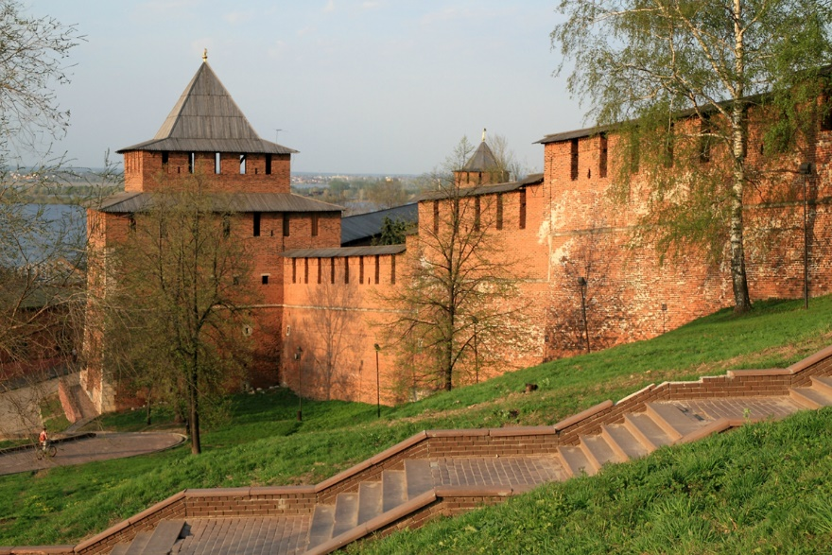

Проект «Нижегородский кремль»
Подготовила: воспитатель Бобылева Юлия Владимировна
МБДОУ «Детский сад № 137»
Нижний Новгород 2023 год

Slide 2

Паспорт проекта
Тип проекта: Творческо-поисковый
Вид проекта: среднесрочный
Участники проекта: воспитатели группы, родители, дети
Целевая группа: старшая группа (5-6 лет)
Сроки реализации: 2 месяца

Slide 3

Актуальность
Патриотическое воспитание детей является одной из основных задач дошкольного воспитания. В основе его лежит развитие нравственных чувств.
Любовь ребенка – дошкольника к Родине начинается с отношения к самым близким людям – отцу, матери, дедушке, бабушке, с любви к своему дому, улице, на которой он живет, детскому саду, городу. Для успешной реализации целей нравственно-патриотического воспитания важно, чтобы дети как можно раньше поняли, что их большая Родина – Россия. А Нижний Новгород — это наш родной город, где мы родились и живем. Надо показать ребенку, что родной город славен своей историей, традициями, достопримечательностями, памятниками. Проект направлен на привлечение дошкольников к изучению истории родного города. Воспитание любви и уважения к родному городу является важнейшей составляющей нравственно – патриотического воспитания детей. В ходе реализации проекта дети получают знания о истории Нижнего Новгорода, о прекрасных местах города, известных всему миру. Начинают проявлять интерес к событиям городской жизни.

Slide 4
Цель и задачи
Цель: Приобщение детей старшего дошкольного возраста к истории родного края, знакомя детей с Нижегородским Кремлем.
Задачи:
1. Познакомить детей с Нижегородским Кремлем.
2. Воспитывать у детей чувство гордости за свой город, его достижения и культуру, основы гражданских и патриотических чувств, этническую идентичность.
3. Развивать познавательную активность детей через ознакомление с историей и культурой Нижнего Новгорода.
4. Способствовать формированию интереса детей к коллективной, игровой, продуктивной, творческой деятельности.
5. Создать условия для самостоятельной творческой деятельности детей.

Slide 5
Ожидаемые результаты:
1. У детей имеются представления о родном городе, архитектуре Кремля.
2. Дети знакомы с количеством и названиями башен, с историей создания Кремля и легендами о некоторых башнях и смогут самостоятельно их рассказать.
3. Дети могут составить рассказ о своем городе, его истории и выразить собственное мнение о нем
Данный проект поможет детям и родителям приобщиться к традициями родного города. Проектная деятельность развивает творческие способности дошкольников, помогает самому педагогу развиваться как творческой личности.

Slide 6
Постановка проблемы
Дети очень мало знают о достопримечательностях Нижнего Новгорода, в частности о Нижегородском Кремле. Мало детей, которые там были и видели красоту Нижегородского Кремля. И нам захотелось, чтобы дети узнали больше интересной информации об этом древнем памятнике архитектуры.

Slide 7
План работы над проектом:
1 этап «Копилка»
Дети и родители приносили информацию о Нижегородском Кремле: книги, открытки, фотографии, календари, стихи, карты-схемы и др.
· Экскурсии в Кремль (фотографии детей)
· Сбор фотографий кремля
2 этап «Картотека»
По содержанию (что содержит): символика города, обелиск в честь Минина и Пожарского, дворец военного губернатора, Дом Советов, Вечный Огонь, Арсенал.
По цвету: зеленый, красный, белый, коричневый, цветной.
По материалу: глина, кирпич, дерево, металл.
По месту: на холме.
По влажности: на слиянии двух рек Волги и Оки.
По возрасту: для детей, взрослых.
По форме: прямоугольные, круглые, квадратные.
По количеству: количество башен.
По времени: молодой и старый, современный и старинный.

Slide 8
3 этап «Продукт»
Продуктом данного проекта являются:
детские рисунки
фотоальбом « Нижегородский Кремль»
детские доклады о башнях Кремля.
альбом с фотографиями детей в Кремле
фото Кремля
альбом с достопримечательностями города
презентация «Путешествие по Нижегородскому Кремлю
макет Нижегородский Кремль
изготовлены авторские игры
Были проведены беседы на темы:
«Что находится на территории Кремля»
«Кремль в прошлом»
«Из чего, что сделано»

Slide 9
Методы и приемы работы:
1. Практические:
Создание развивающей среды, обеспечивающей развитие интереса и любознательности детей
Дидактические игры с детьми («Мой город», «Собери картинку» , «Лото- Нижний Новгород» и т. д.)
Рисование и раскрашивание, конструирование на тему Кремля
2. Словесные:
Беседа
Чтение художественной литературы
Заучивание стихов
Рассказывание
3. Наглядные:
Выставка литературы и рисунков
Подбор фотоматериалов для альбомов
Рассматривание иллюстраций

Slide 10
Заключительный этап
В результате проделанной работы можно сделать вывод о том, что подобранные нами формы, методы и приемы работы оказались эффективными, и мы добились решения поставленных задач.
У детей появился интерес к родному городу и его достопримечательностям, что отразилось в их рассказах, рисунках и игровой деятельности в режимных моментах.
В ходе проекта у детей формировались навыки: умение включаться в разговор и поддерживать его, выбирать стиль общения, проявлять активность, настойчивость в получении новых знаний.
В процессе проектной деятельности у детей расширился и систематизировался объем знаний об городе и его истории, в частности о Кремле.
У родителей появился интерес к историческому прошлому нашего города, активность в поиске краеведческого материала.
Знания, полученные во время проекта, помогли повысить значимость патриотического воспитания детей. Родители и воспитатели убедились в том, на сколько актуальна тема изучения родного города.
Все этапы проекта прошли через разные виды деятельности, использовался развивающий, дифференцированный подход к каждому ребенку.

Slide 11

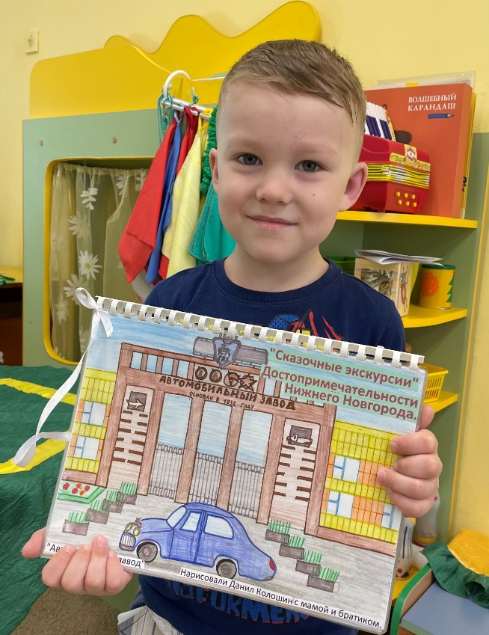
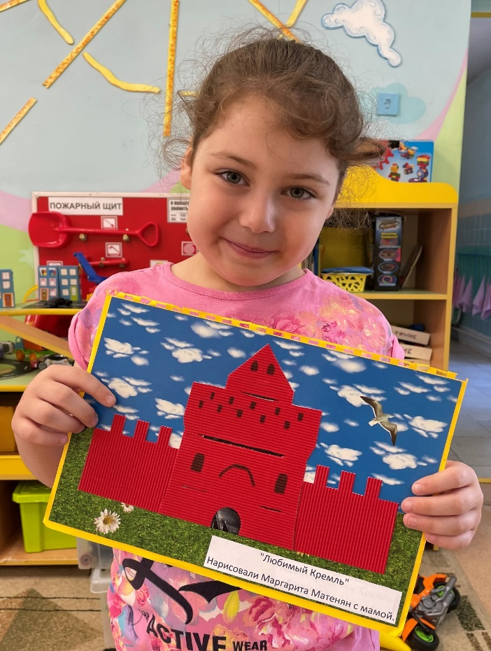
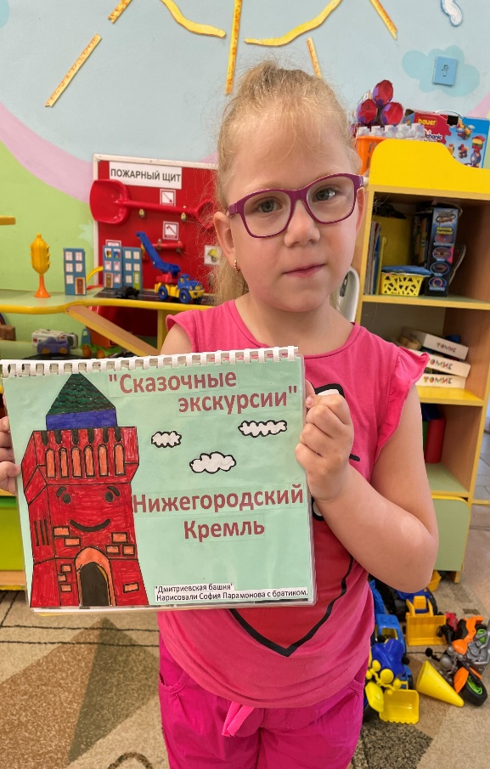
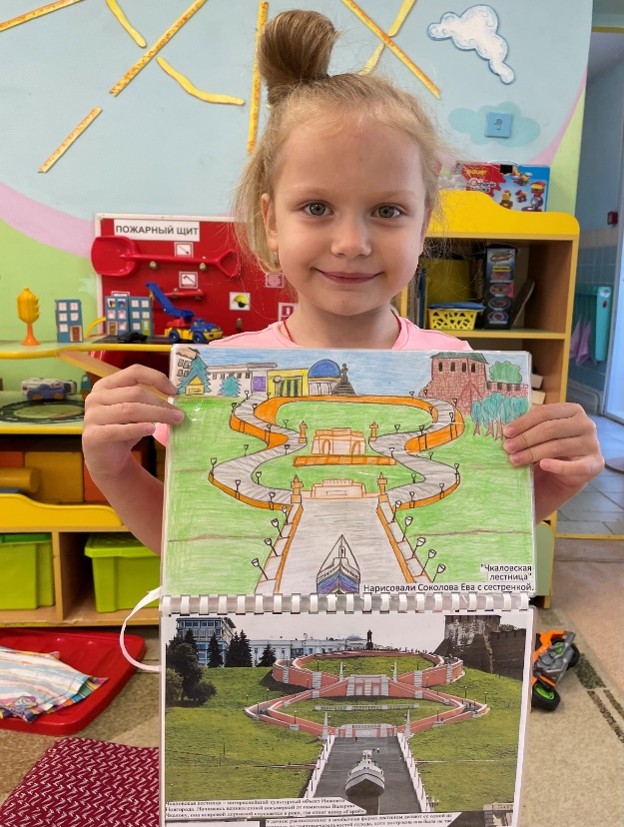
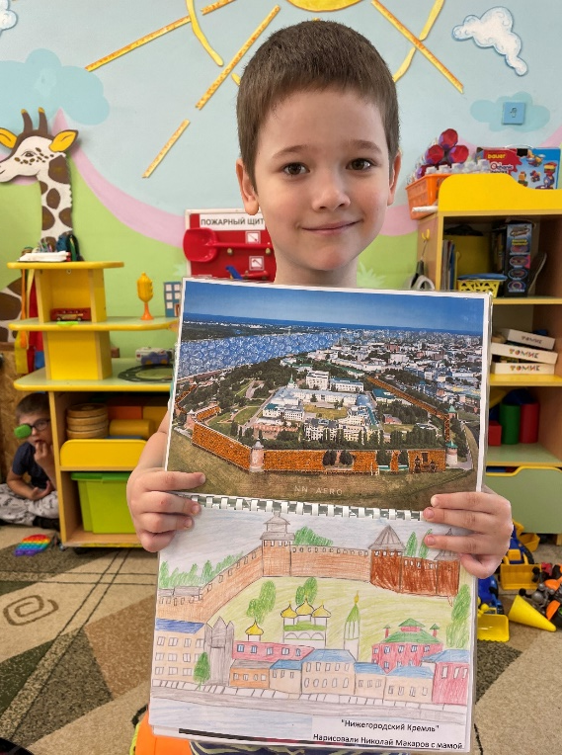
Продукт деятельности детей и родителей

Slide 12
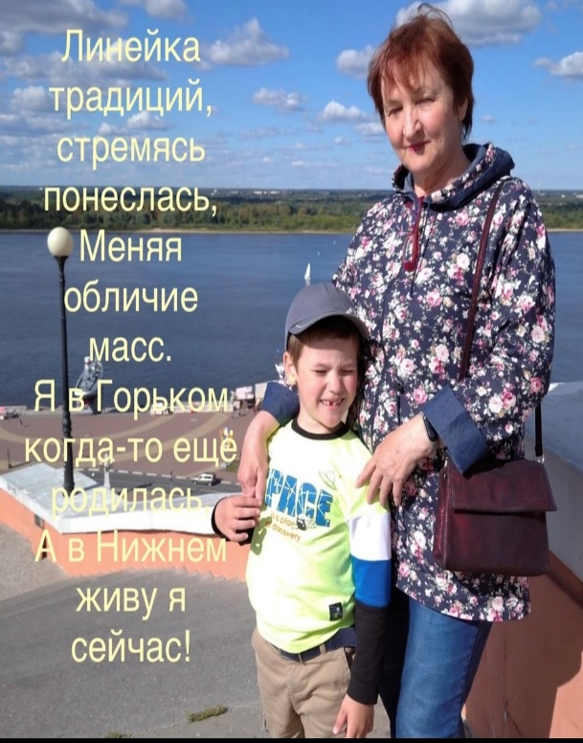

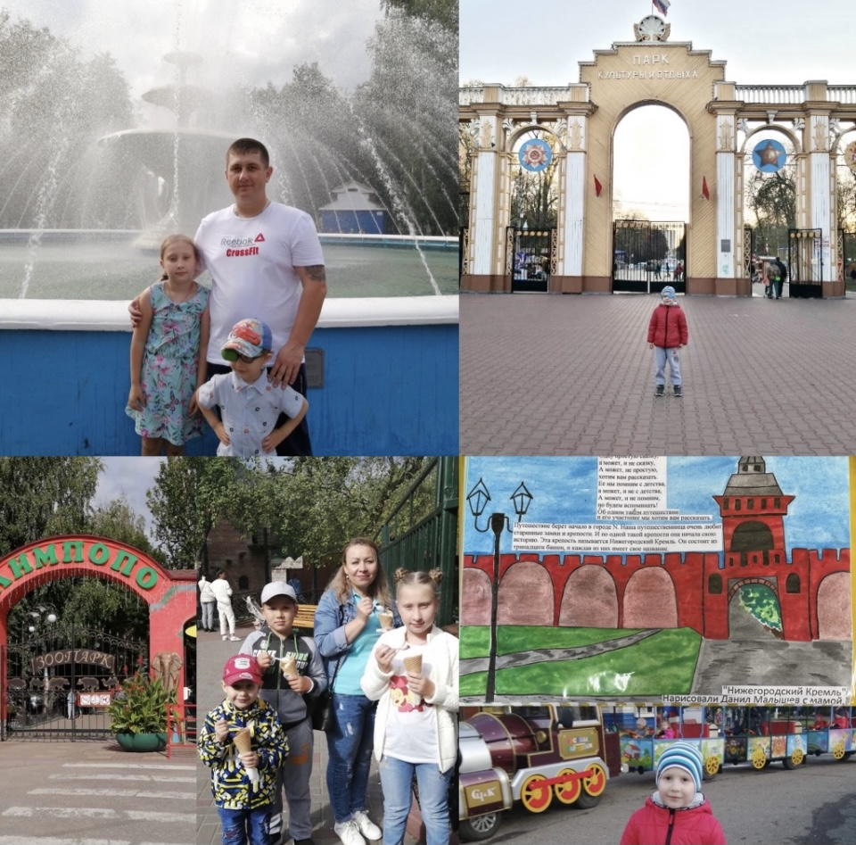
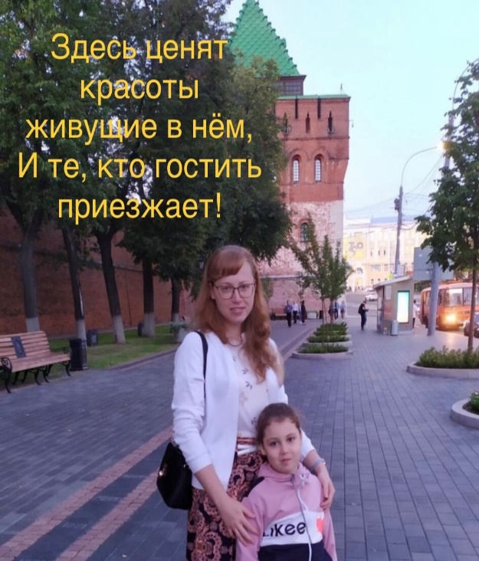
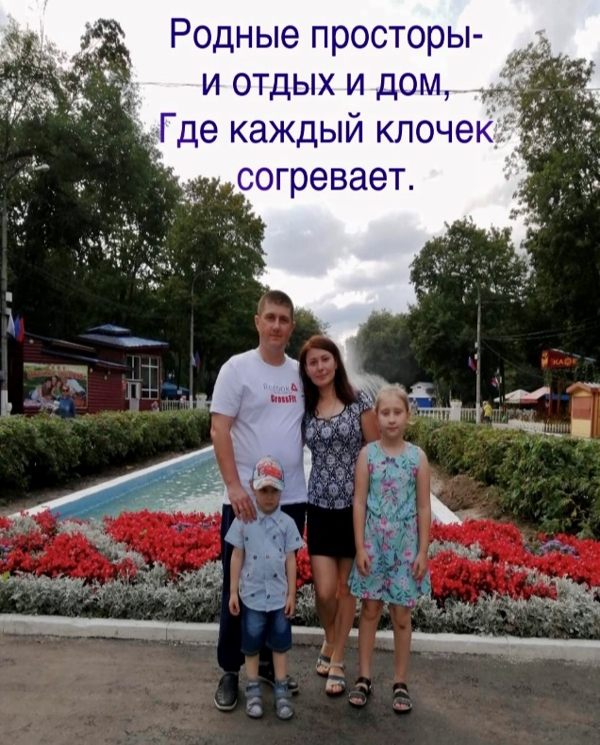

Slide 13
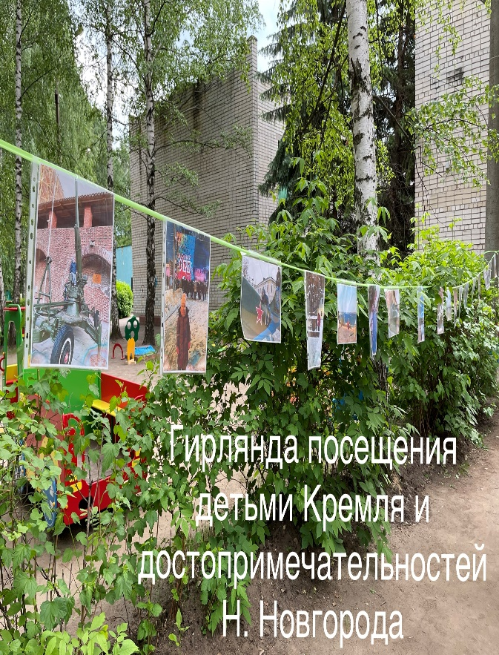
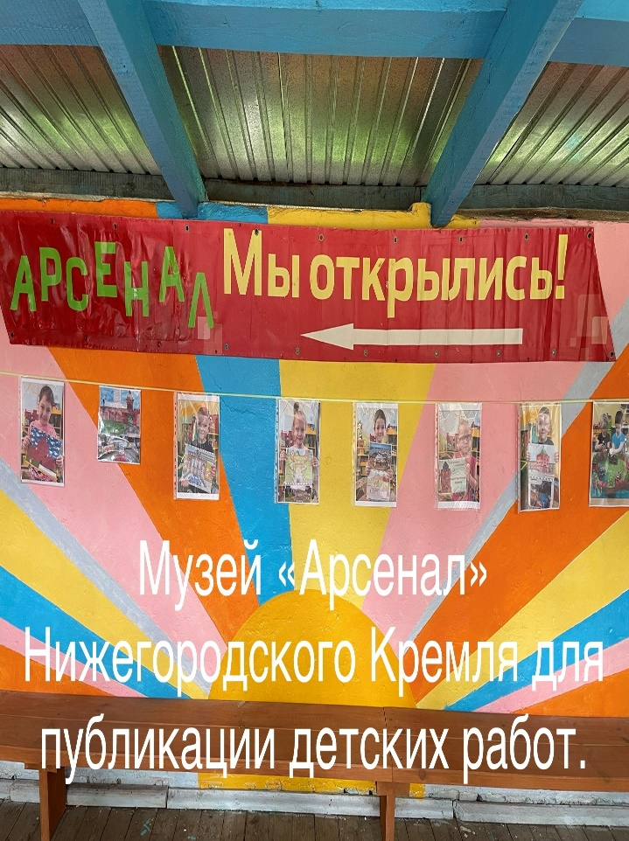
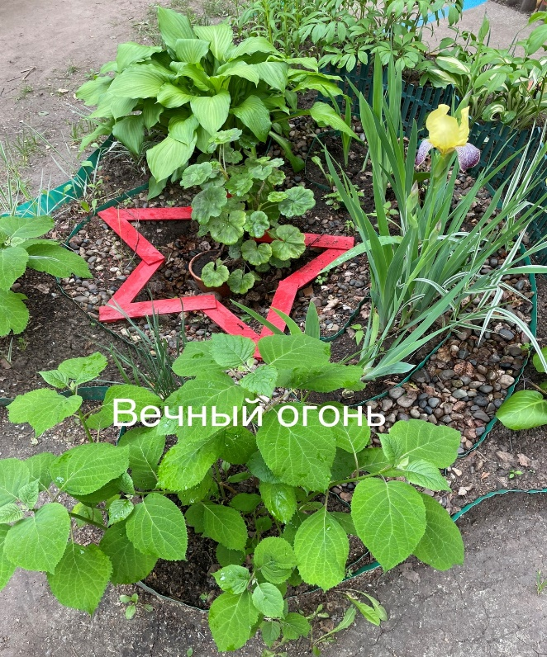
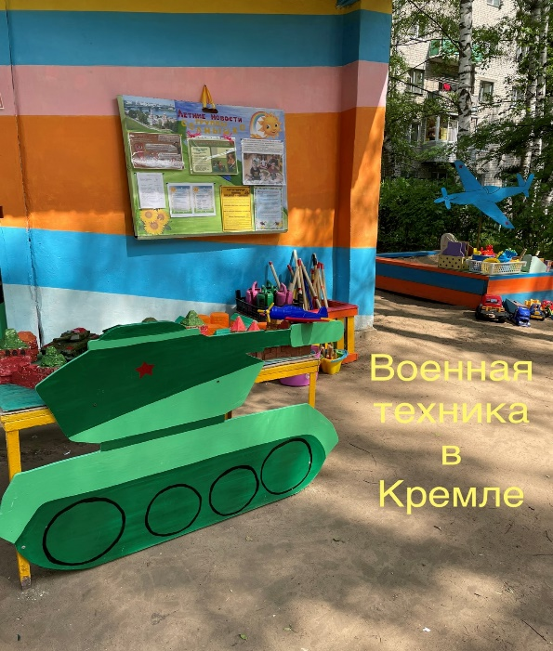
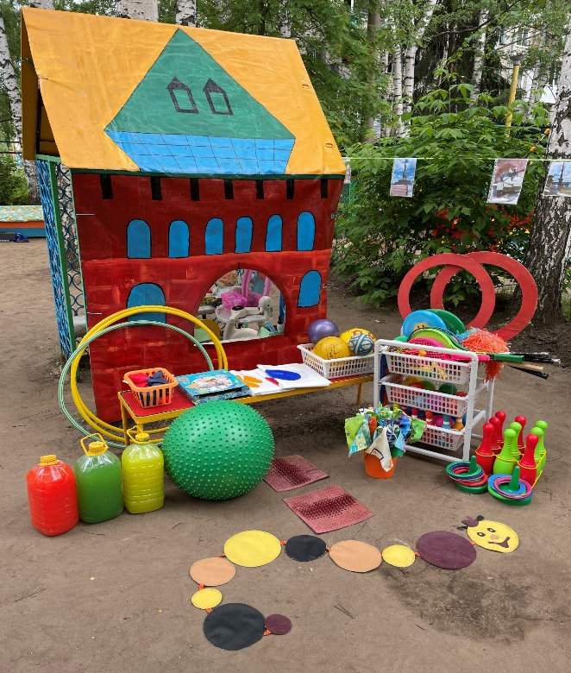
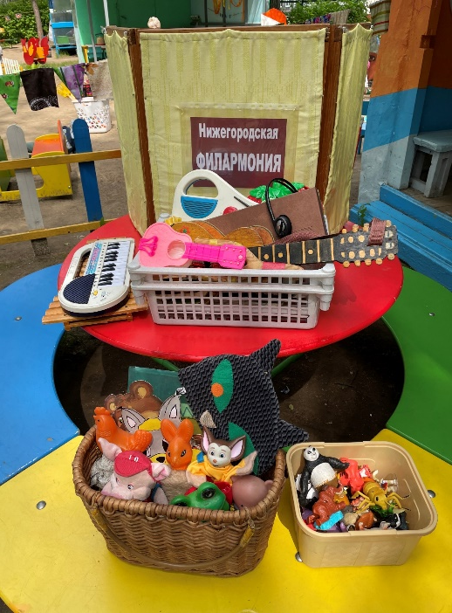

Slide 14
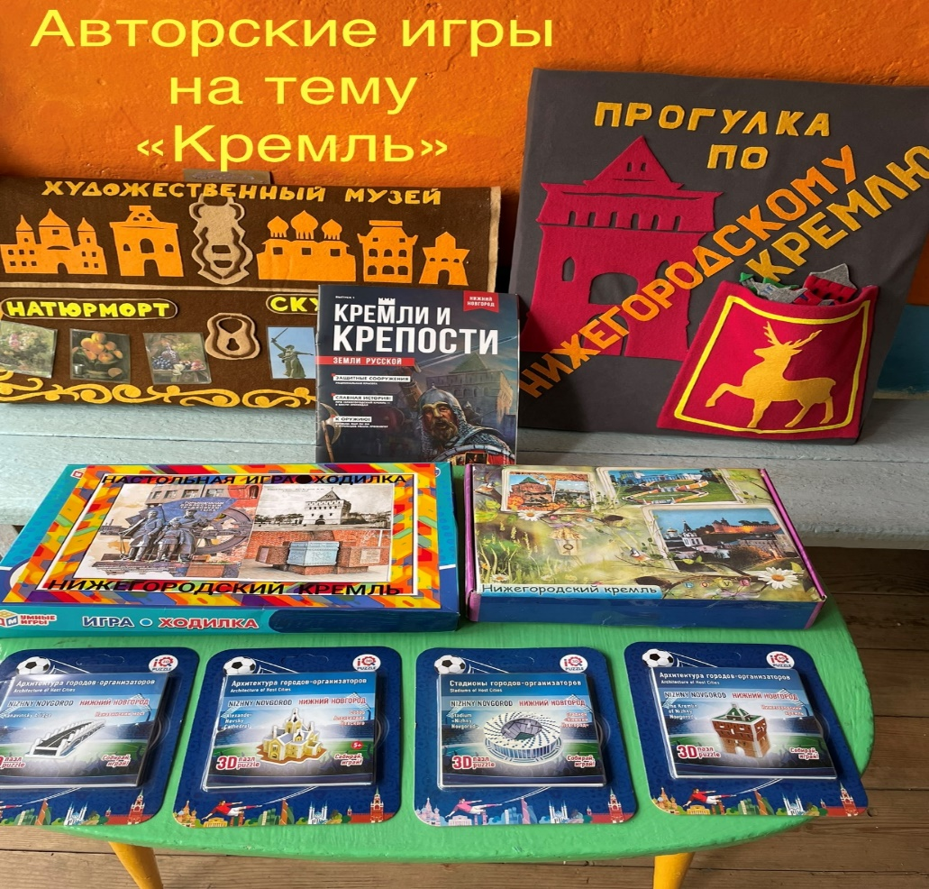
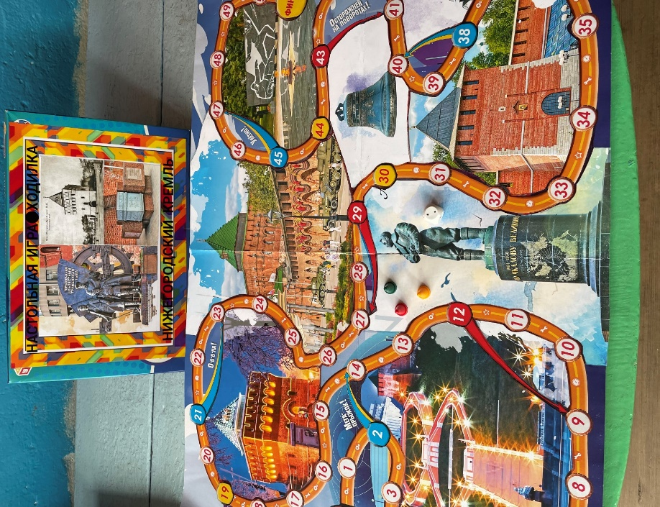
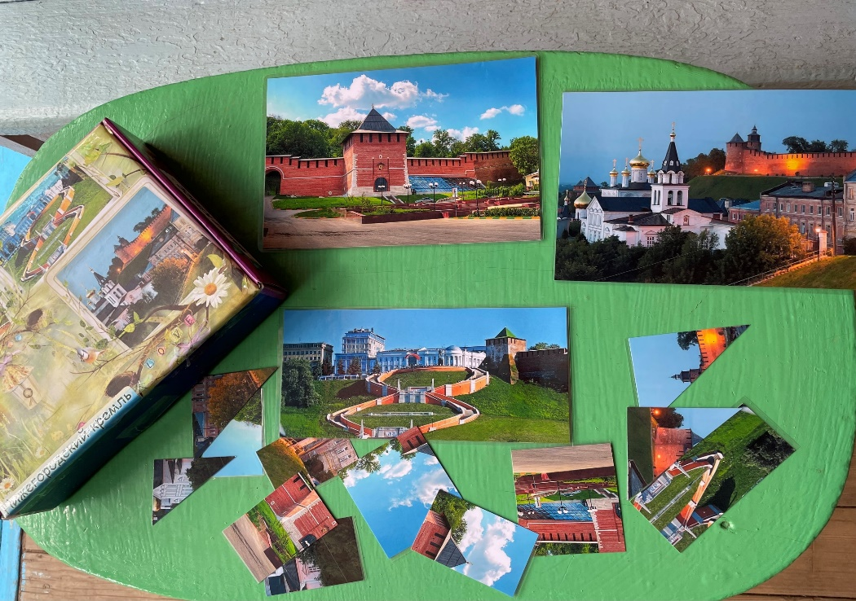

Slide 15
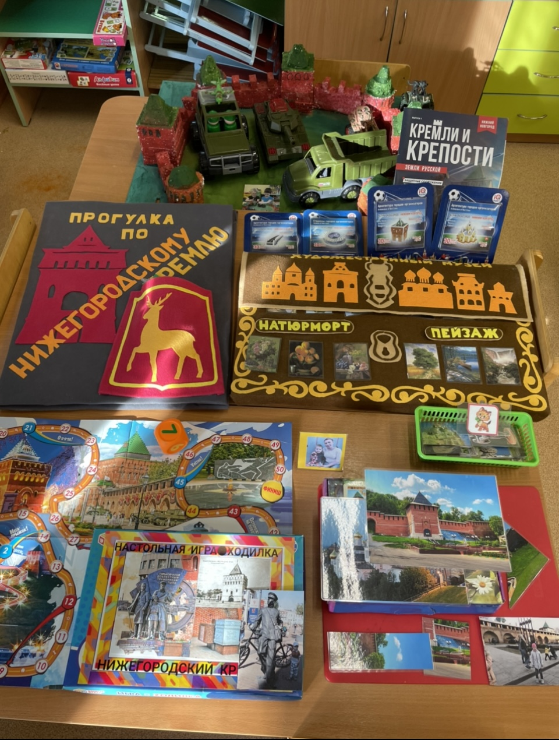
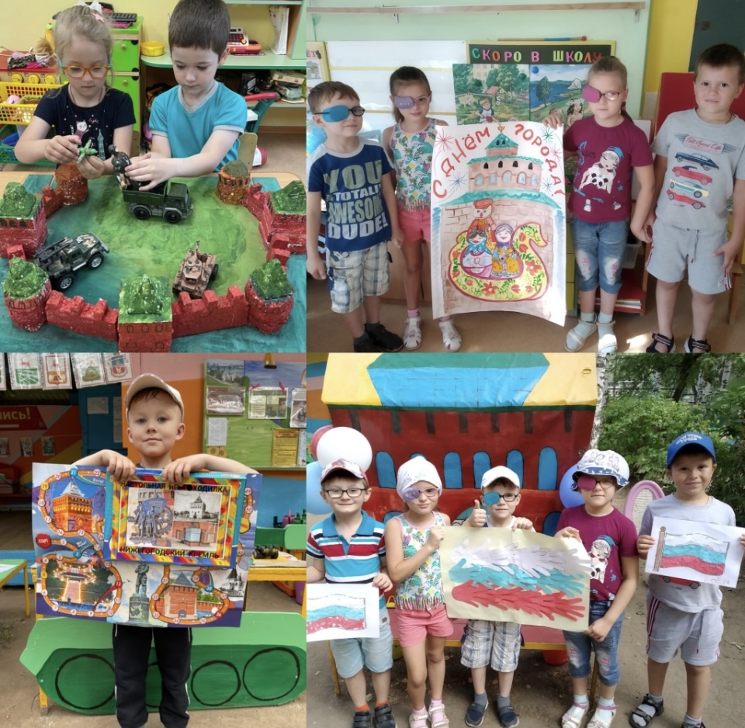
Авторские игры «Нижегородский Кремль»

Slide 16

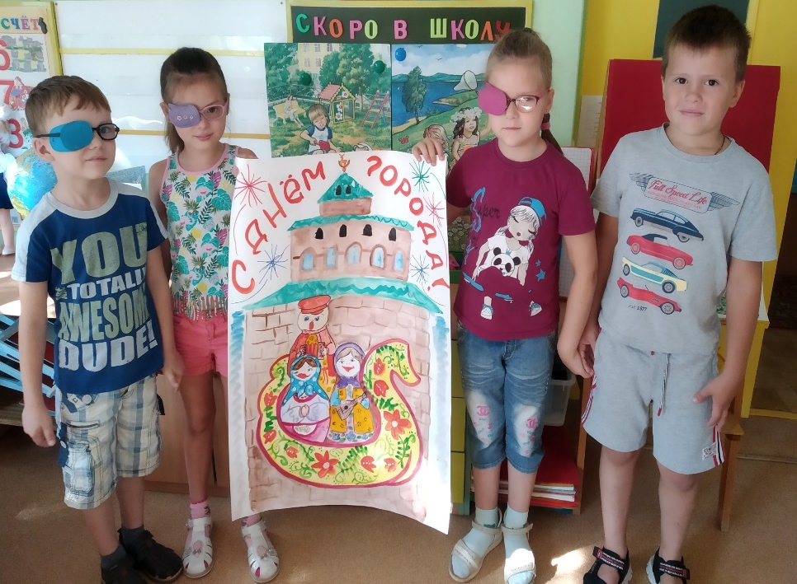
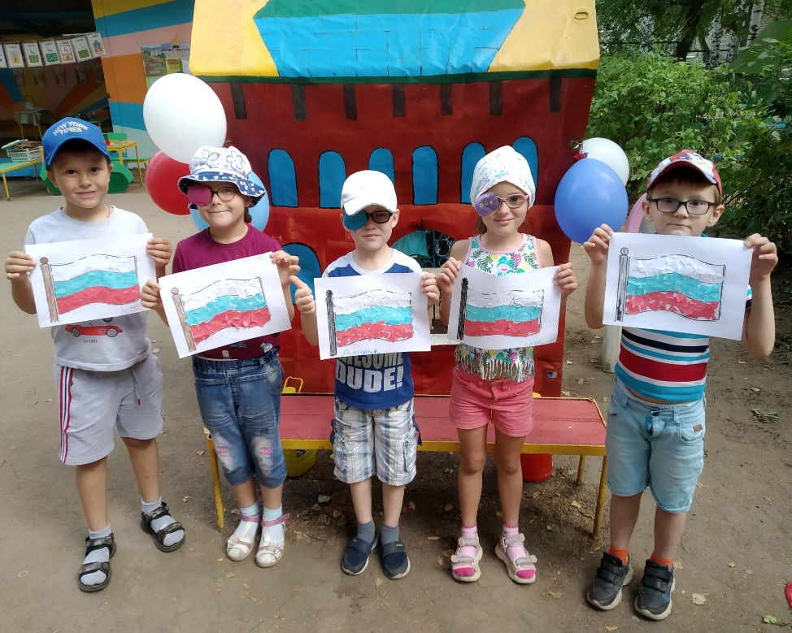
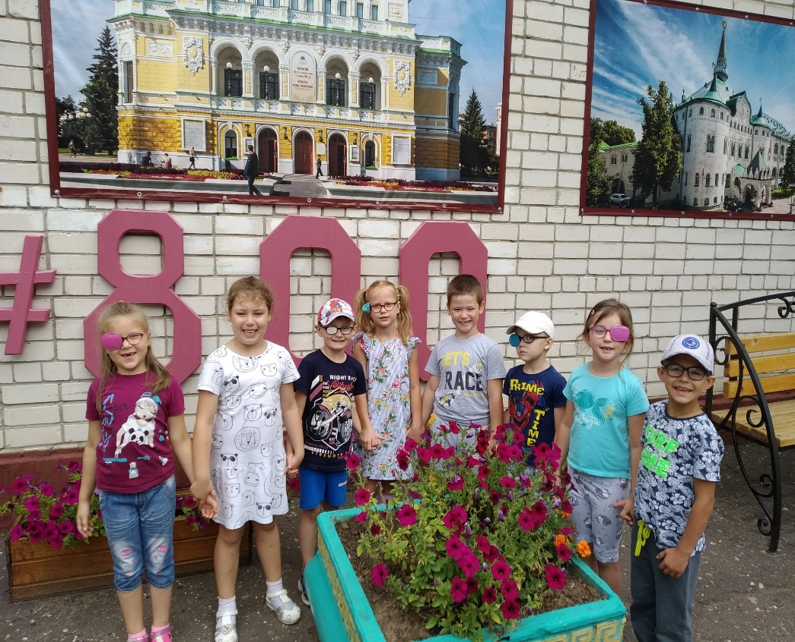
С днем рождения любимый город!

Slide 17
Перспектива работы
В дальнейшем мы планируем продолжить работу по ознакомлению детей с историческим и архитектурными памятниками Нижнего Новгорода.

Slide 18


